Slide 1
Татаринов Владимир
советник генерального директора

Slide 2
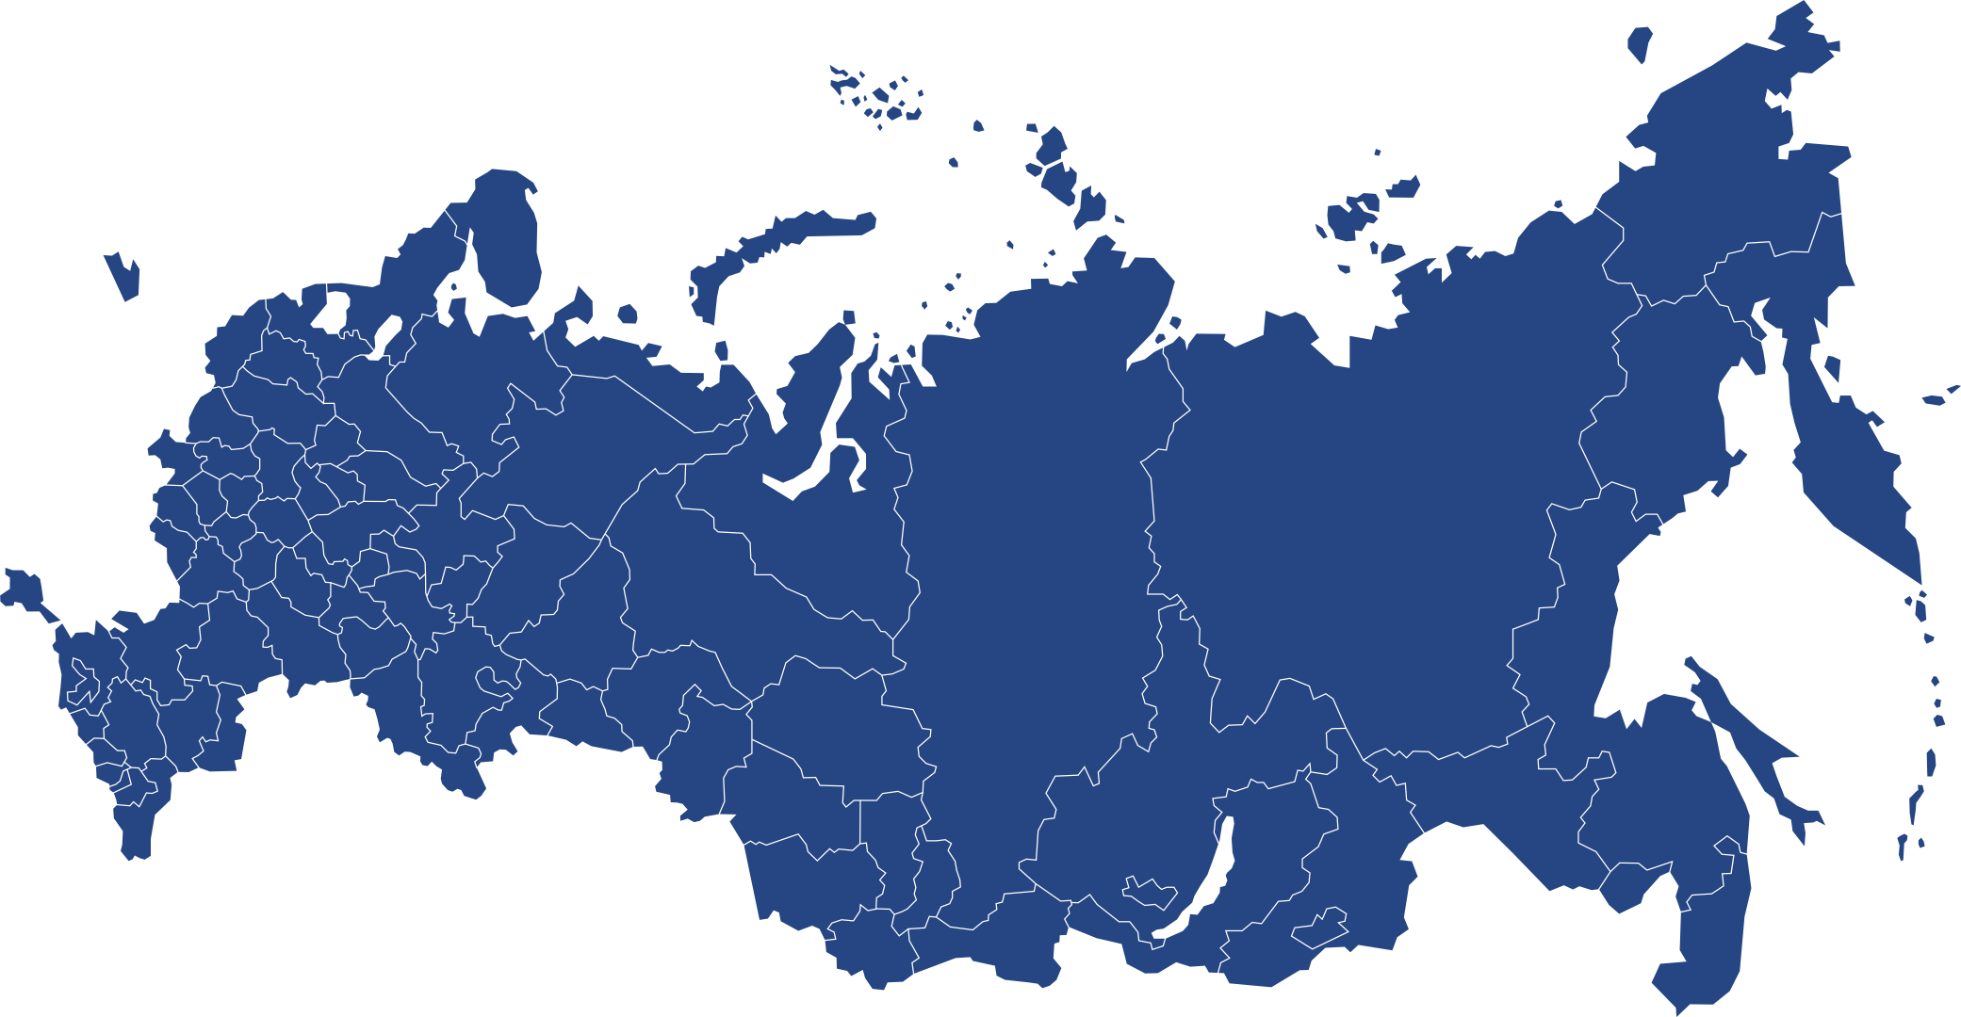
Сроки проведения конкурсов и реализации проектов
ПЕРВЫЙ КОНКУРС
ВТОРОЙ КОНКУРС
Начало
приема заявок
Объявление победителей
Окончание приема заявок
17.04
31.05
31.07
16.08
29.09
24.11
ПЕРИОД РЕАЛИЗАЦИИ ПРОЕКТОВ ПОБЕДИТЕЛЕЙ ВТОРОГО КОНКУРСА
Окончание приема заявок
Начало
приема заявок
Объявление победителей
Начало
реализации проектов
Окончание срока реализации проектов
01.12
30.11

Slide 3
Грантовые направления

Slide 4
Участники конкурса
В конкурсе могут участвовать некоммерческие неправительственные организации:
⌚︎
>6/12
месяцев
Созданы до 29 сентября 2016 г., а для соискателей грантов до 500 тысяч рублей (кроме «ресурсных центров») – до 29 марта 2017 г.
Не находятся в процессе ликвидации, банкротства, под действием решения суда о приостановлении деятельности
Не имеют просроченной задолженности по налогам, сборам и иным обязательным платежам в бюджет
Ведут деятельность по соответствующему грантовому направлению, и эта деятельность определена их уставом
В конкурсе не участвуют:
Организации, созданные государством, регионами, муниципальными образованиями, государственными органами, органами местного самоуправления
Потребительские кооперативы
Политические партии
Саморегулируемые организации
Объединения работодателей
Объединения кооперативов
Торгово-промышленные палаты
Товарищества собственников недвижимости
Адвокатские палаты
Адвокатские образования
Нотариальные палаты
Общественно-государственные организации
Микрофинансовые организации

Slide 5
Ключевые нововведения конкурса
Электронная
подача заявки
Число запрашиваемых
от участника конкурса
документов сокращено
до одного – устава
Обеспечены условия
для участия в конкурсе
вновь созданных
и небольших НКО
Получение сведений
из ЕГРЮЛ
в автоматизированном
режиме

Slide 6
Система экспертизы

Slide 7
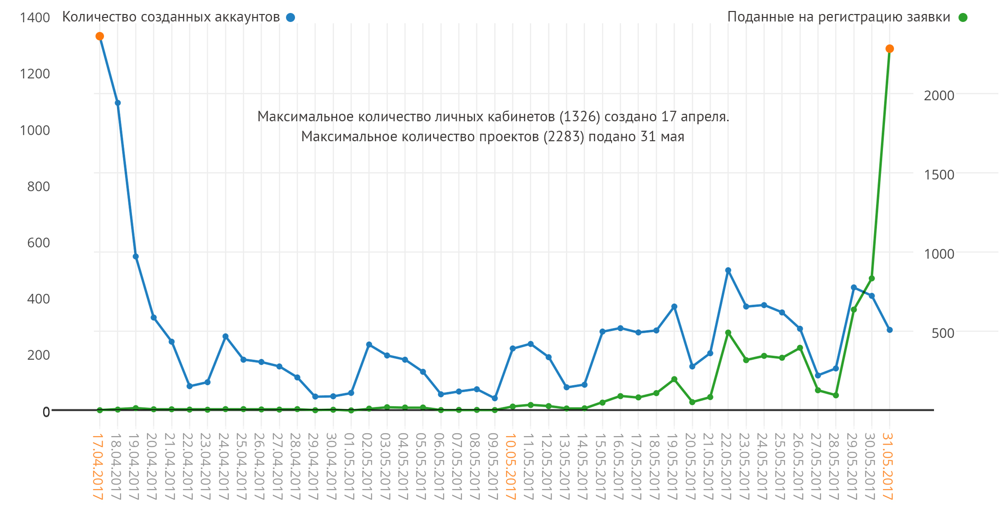
Динамика регистрации пользователей и подачи заявок

Slide 8
Работа с заявителями

Slide 9
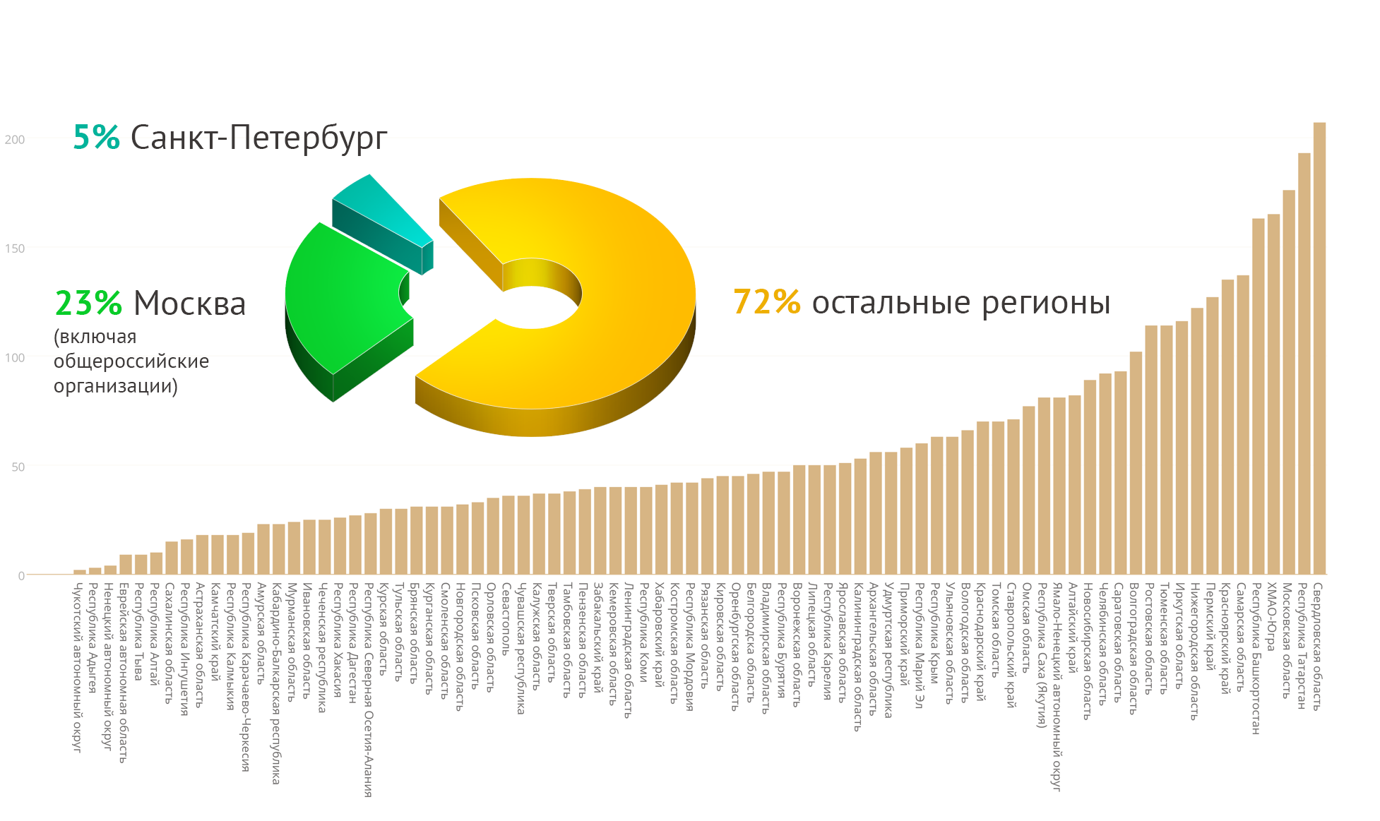
Статистика заявок на I конкурс 2017 г. по регионам
Все субъекты Российской Федерации,
кроме Магаданской области

Slide 10
Статистика по Южному федеральному округу
По итогам конкурса победителями стали 50 организаций на общую сумму 99 085 023,06 ₽,
в том числе 7 организаций из Краснодарского края на общую сумму 14 669 094,00 ₽
Из регионов округа в I конкурсе 2017 г. до экспертизы было допущено 374 заявки на общую сумму 1,4 млрд ₽
2017 ФОНД ПРЕЗИДЕНТСКИХ ГРАНТОВ

Slide 11
Размер грантовой поддержки проектов
По результатам первого конкурса
поддержано 970 проектов
на общую сумму 2 250 000 000 рублей
Средний размер гранта – 2 320 000 рублей
Грантовый фонд второго конкурса
4 500 000 000 рублей

Slide 12
Социальное проектирование
ИНИЦИАТОР
ИДЕЯ ПРОЕКТА
ПРОБЛЕМА
ЦЕЛЬ ПРОЕКТА –
РЕШЕНИЕ ПРОБЛЕМЫ
РЕЗУЛЬТАТ
СОЦИАЛЬНАЯ
СРЕДА
ЦЕЛЕВАЯ ГРУППА
ЗАДАЧИ
УЛУЧШЕННАЯ
СОЦИАЛЬНАЯ
СРЕДА
ЦЕЛЕВАЯ ГРУППА
РЕАЛИЗАЦИЯ ПРОЕКТА
- МЕРОПРИЯТИЯ
КОМАНДА
БЮДЖЕТ
НАСТОЯЩЕЕ
БУДУЩЕЕ

Slide 13
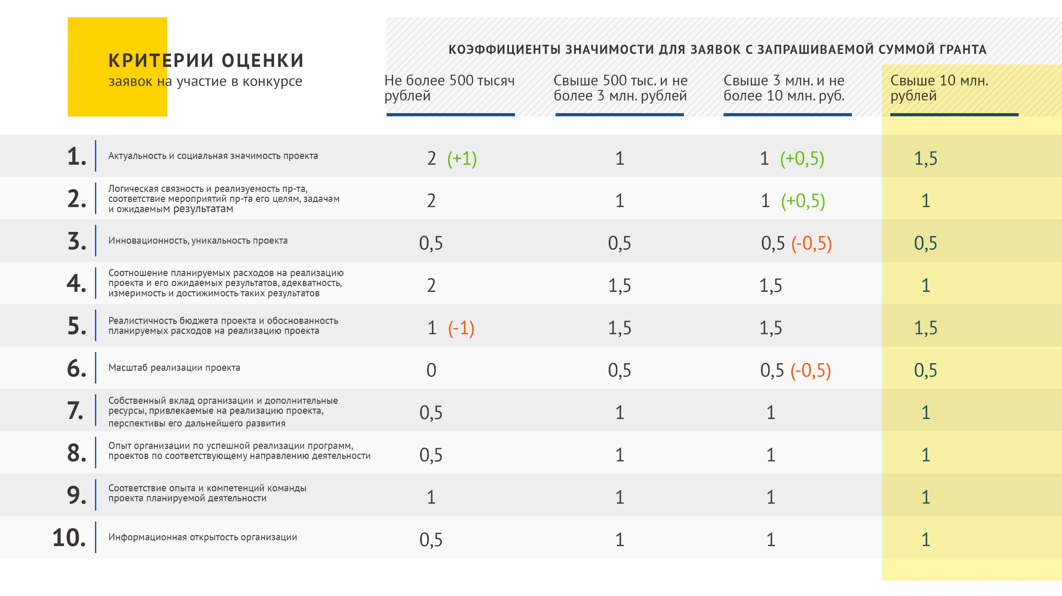
Система оценки

Slide 14
Подготовка заявки
1
Критерий: Актуальность и социальная значимость проекта
Обосновывается в поле «Обоснование социальной значимости проекта», без общих фраз, с привязкой к конкретным проблемам территории реализации проекта. В поле также можно вставить ссылки на публикации в местных СМИ, свидетельствующие об актуальности проблемы
На оценку по данному критерию влияет дополнительная информация, указанная в полях «Целевые группы проекта», «Партнеры» и «Дальнейшее развитие проекта»
Актуальность проекта также подтверждается наличием собственного вклада (софинансирования), письмами поддержки, соглашениями о сотрудничестве и т.п.
Письма поддержки должны содержать оценку востребованности проекта и описывать, в чем непосредственно будет выражаться поддержка проекта (кроме моральной ☺ )

Slide 15
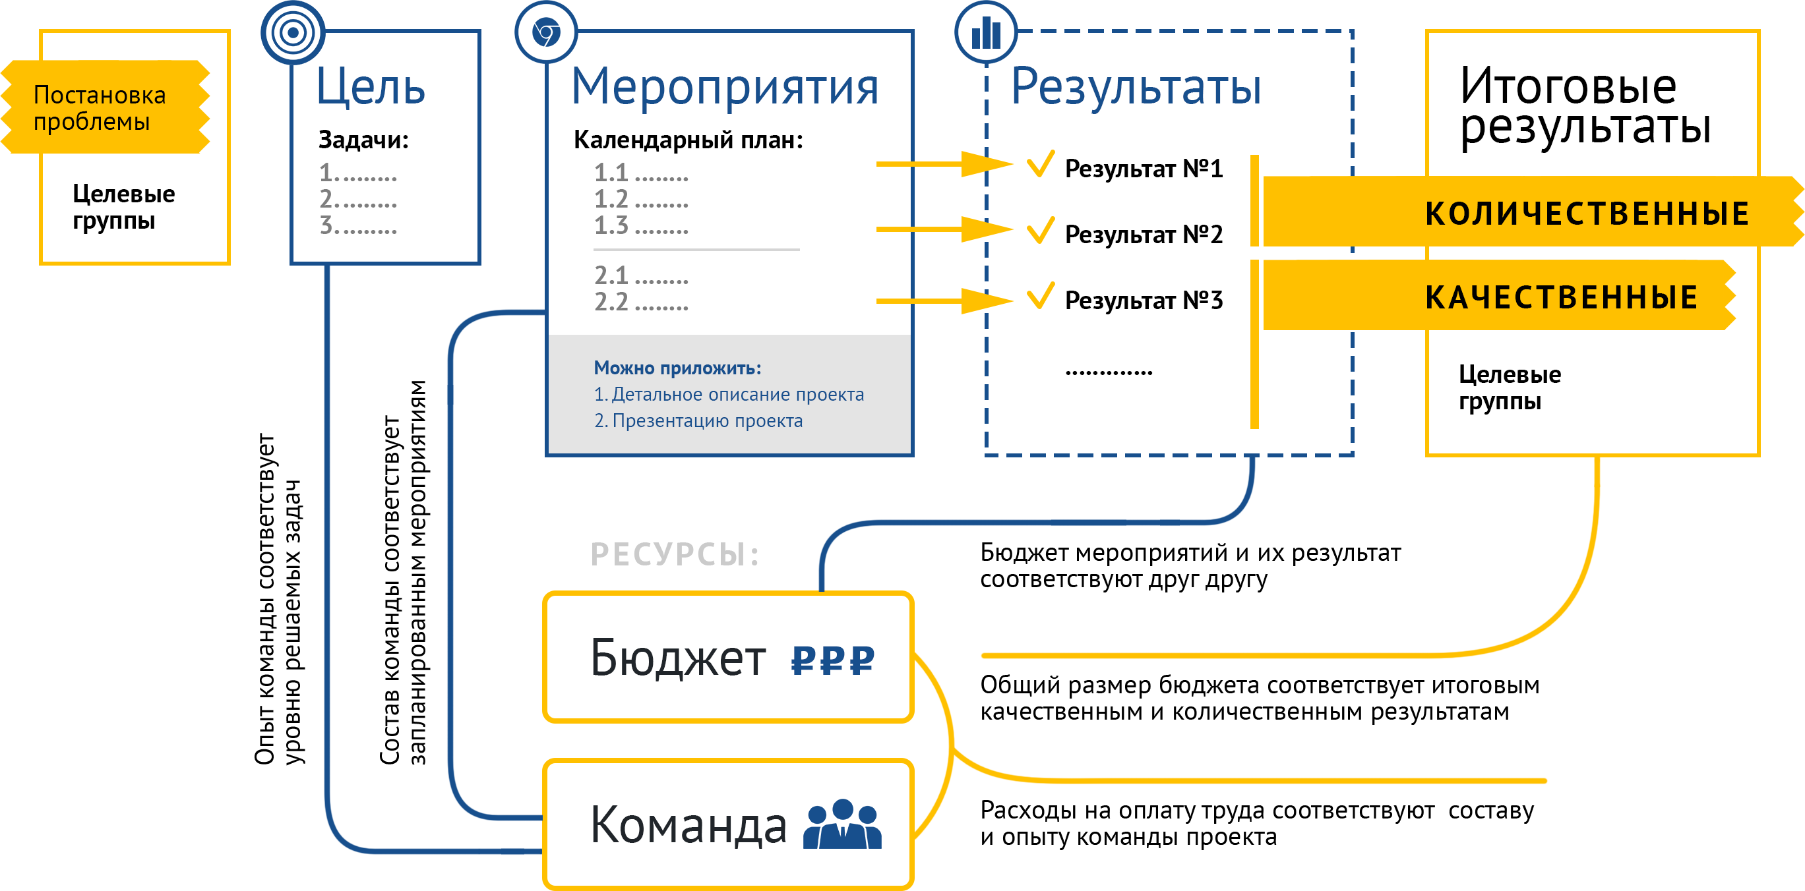
Подготовка заявки
2
Критерий: Логическая связность и реализуемость проекта, соответствие мероприятий проекта его целям, задачам и ожидаемым результатам

Slide 16
Подготовка заявки
3
Критерий: Инновационность, уникальность проекта
Методика реализации проекта, его уникальность по сравнению
с предыдущей деятельностью организации и аналогичным проектами отражается в поле «Краткое описание проекта», а также, по желанию заявителя, в полном описании и (или) презентации проекта, которые могут быть загружены в соответствующее поле заявки
Наличие инновационных решений и уникальных методик в проекте
не является обязательным, но если такие решения и методики предусмотрены и описаны в проекте – это может дать
до 5 дополнительных баллов

Slide 17
Подготовка заявки
4
Критерий: Соотношение планируемых расходов на реализацию проекта и его ожидаемых результатов, адекватность, измеримость и достижимость таких результатов
Количественные и качественные результаты
Общий бюджет проекта
Для событийных проектов должен быть четко описан социальный эффект
(что дает проведение мероприятия)

Slide 18
Подготовка заявки
5
Критерий: Реалистичность бюджета проекта и обоснованность планируемых расходов на реализацию проекта
Методические рекомендации по подготовке бюджета проекта
подробный комментарий к каждой строке
соответствие планируемых расходов мероприятиям календарного плана
за счет гранта не допускаются капитальное строительство и покупка недвижимости
Не рекомендуются (за счёт гранта) расходы на:
рекламу и продвижение
регрантинг
прямую материальную (благотворительную) помощь
покупку призов стоимостью более 4000 рублей, подарков
создание новых памятников, монументов
осуществление, по сути, коммерческого проекта
издание рукописей (при фактическом отсутствии иной деятельности)
непредвиденные расходы

Slide 19
Подготовка заявки
6
Критерий: Масштаб реализации проекта
Заявленный территориальный охват должен быть оправдан, использовать реальные возможности организации и быть адекватным тем проблемам,
на решение которых направлен проект
Календарным планом должна быть предусмотрена реализация мероприятий в пределах всей указанной территории, самостоятельно или с активным вовлечением партнёров

Slide 20
Подготовка заявки
7
Критерий: Собственный вклад организации и дополнительные ресурсы, привлекаемые на реализацию проекта,
перспективы его дальнейшего развития
>25%
Наличие софинансирования не является обязательным, но если оно предусмотрено в размере более 25% бюджета проекта – это может дать от 5 до 10 дополнительных баллов
Помимо привлекаемых финансовых средств это может быть расчёт (денежный эквивалент) безвозмездного труда членов команды проекта, добровольцев, пользования помещением, оборудованием
Вклады партнёров рекомендуется подтверждать письмами поддержки, соглашениями
Необходимо указать,
что будет с проектом
и приобретённым (созданным) имуществом,
в полях «Дальнейшее развитие проекта»
и «Источники ресурсного обеспечения проекта
в дальнейшем»

Slide 21
Подготовка заявки
8
Критерий: Опыт организации по успешной реализации программ, проектов по соответствующему направлению деятельности
Это должен быть собственный опыт организации
именно по выбранному грантовому направлению
Опыт важно подтвердить наградами, отзывами, публикациями
в СМИ и Интернете
Должны быть указаны все полученные субсидии и гранты
на реализацию проектов за последние 5 лет (особенно – действующие)
5
лет

Slide 22
Подготовка заявки
9
Критерий: Соответствие опыта и компетенций команды проекта планируемой деятельности
Проект должен быть обеспечен специалистами по всем необходимым для реализации проекта профилям
Важно показать наличие у членов команды проекта опыта
и компетенций
Каждого специалиста допустимо указывать в заявке только после получения его согласия на участие в проекте

Slide 23
Подготовка заявки
10
Критерий: Информационная открытость организации
Важно иметь собственный сайт или, как минимум, группу (страницу) в социальной сети, где размещается актуальная информация о проводимых организацией мероприятиях, реализуемых проектах
На оценку по данному критерию влияют также:
Наличие публикаций о деятельности организации и ее результатах
во внешних источниках – СМИ, социальных сетях, других информационных площадках сети Интернет
Публичность и содержательность годовых отчетов организации

Slide 24
Важные рекомендации
Перед подачей заявки посмотрите на нее «глазами» эксперта конкурса, оценив ее по каждому из 10 критериев
Внимательно и полностью прочитайте положение о конкурсе, методические рекомендации по заполнению заявки и подготовке бюджета проекта
Не запрашивайте завышенную сумму гранта
в расчете получить меньшую, сформируйте детализированный, обоснованный и реалистичный бюджет проекта
Заранее подготовьте документы, подлежащие загрузке, проверьте их корректность, формат (должен быть pdf) и размер (как правило, до 2 мегабайт; скан устава – до 10 мегабайт)
Не откладывайте подачу заявки на последние дни – при подаче заявки после 22 сентября есть риск, что вы не успеете исправить замечания, если они будут даны Фондом при регистрации заявки
Внимательно проверьте заявку перед скачиванием формы подтверждения,
после подачи заявки редактировать ее будет нельзя

Slide 25
office@pgrants.ru
+7 (495) 1504222

